Slide 1
Campania
LUNA NAȚIONALĂ DE INFORMARE DESPRE VACCINARE
„Spune NU rujeolei, spune DA vaccinării!”
PROIECT DE PLANIFICARE A CAMPANIEI
APRILIE 2024

Slide 2
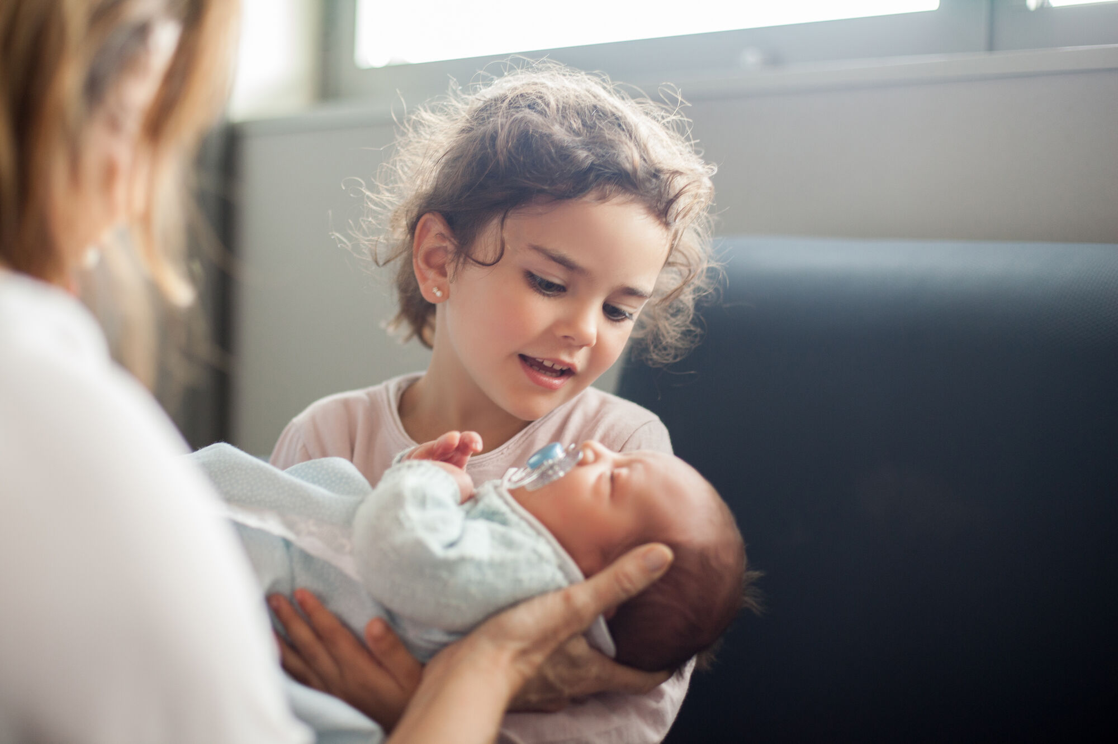
Vaccinurile sunt printre cele mai mari progrese în sănătatea și dezvoltarea globală: au dus la dispariția unor boli (variola) și au limitat răspândirea altora (poliomielita, difteria, rujeola).
Datorită eforturilor de vaccinare din întreaga lume, copiii sunt capabili să meargă, să se joace, să danseze și să învețe.
Copiii vaccinați se descurcă mai bine la școală, cu beneficii economice care se răspândesc în comunitățile lor.
În prezent, vaccinurile sunt estimate a fi unul dintre cele mai cost-eficiente mijloace de promovare a bunăstării globale.
Vaccinurile acționează ca un scut protector, menținând în siguranță familiile și comunitățile.

Slide 3
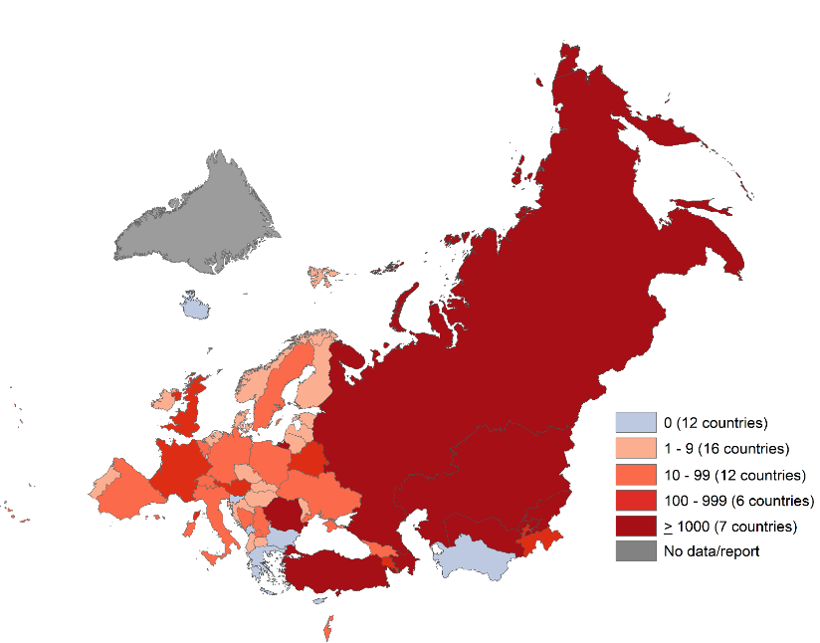
Cazuri noi de rujeolă – Regiunea OMS Europa, ianuarie-decembrie 2023
Regiunea OMS Europa se confruntă cu o creștere alarmantă a numărului de cazuri de rujeolă.
58.114 de cazuri de rujeolă au fost raportate de 41 dintre cele 53 de SM ale regiunii între ianuarie și decembrie 2023 (cu peste 60 de ori mai multe comparativ cu anul 2022).
Dintre acestea, 98% (57.111) au fost raportate de 10 țări, printre care se află și România.
Creșterea cazurilor s-a accelerat în ultimele luni, iar această tendință este de așteptat să continue în regiune, dacă nu se iau măsuri urgente pentru reducerea răspândirii virusului
Sursa: OMS Europa https://www.who.int/europe/publications/m/item/measles-and-rubella-monthly-update---who-european-region---january-2024

Slide 4
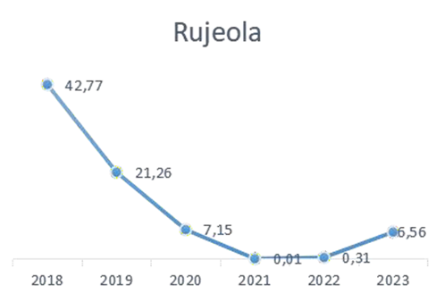
Rujeola – cazuri noi înregistrate în România, în perioada 2018-2023
În perioada ianuarie-septembrie 2023 s-a înregistrat o creștere considerabilă a cazurilor noi de îmbolnăvire (932 cazuri), comparativ cu aceeaşi perioadă din anul 2022 (44 cazuri).
Faţă de media incidenței rujeolei la nivel național (6,56%ooo), judeţele Mureș (114,93%ooo) și Cluj (33,80%ooo) au înregistrat valori mai mari ale incidenței bolii.
Sursa: INSP-CNSSP-Buletin informativ nr. 9/2023, https://insp.gov.ro/centrul-national-de-statistica-in-sanatate-publica-cnssp/date-statistice-pagina-de-descarcare/2023

Slide 5
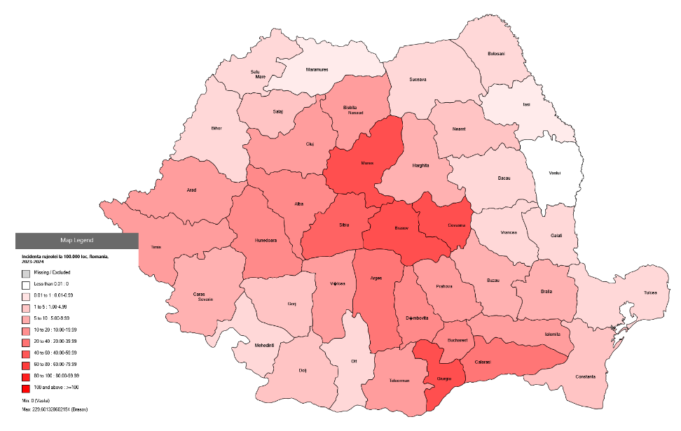
Distribuția geografică a incidenței rujeolei – România, 2023-2024
În România, în perioada 01.01.2023-05.03.2024, au fost notificate 7.243 de cazuri confirmate cu rujeolă, din care 8 decese.
Cazurile confirmate cu rujeolă au fost raportate în 40 de județe și în Municipiul București.
Cea mai mare incidență este raportată în județele Brașov, Mureș, Covasna și Giurgiu.
Cele mai multe cazuri (6.039) sunt la persoanele nevaccinate din toate grupele de vârstă, 4.576 fiind copii între 0 și 9 ani, dintre aceștia 1021 fiind copii sub un an.
Sursa: INSP-CNSCBT, https://insp.gov.ro/centrul-national-de-supraveghere-si-control-al-bolilor-transmisibile-cnscbt/informari-saptamanale/

Slide 6
EPIDEMIA DE RUJEOLĂ, 2023-2024
Ministerul Sănătății a declarat epidemia de rujeolă din România în data de 5 decembrie 2023 și, pentru a limita extinderea acesteia a implementat o serie de măsuri, cele mai importante fiind vaccinarea cu ROR a copiilor cu vârsta între 9 și 11 luni și a persoanelor cu vaccinare incompletă.
În perioada 06.12.2023-03.03.2024, conform datelor extrase din Registrul Electronic Național de Vaccinări (RENV), au fost vaccinați, în total, cu ROR, 89.478 de copii, dintre care 14.494 de copii cu vârste între 9 și 11 luni.

Slide 7
Tema campaniei:
Promovarea vaccinării ROR și a altor vaccinări din Calendarul Național de Vaccinare

Slide 8
Sloganul campaniei:
Spune NU rujeolei, spune DA vaccinării!

Slide 9
Scopul campaniei:
Promovarea vaccinărilor din Calendarul Național de Vaccinare
Obiectivele campaniei:
1. Informarea privind pericolul rujeolei și importanța vaccinării;
2. Conştientizarea impactului bolilor care pot fi prevenite cu ajutorul vaccinurile incluse în Calendarul Național de Vaccinare;
3. Creșterea accesului părinților și profesioniștilor la informații, pentru îmbunătățirea aderenței la administrarea în timp util a vaccinurilor prevăzute în Calendarul Național de Vaccinare.

Slide 10
Perioada de derulare a campaniei
LUNA NAȚIONALĂ DE INFORMARE DESPRE VACCINARE
01-30 aprilie 2024
Săptămâna Europeană a Vaccinării
21-27 aprilie 2024

Slide 11
Mesajele cheie ale campaniei
„Pentru copilul tău fiecare doză de vaccin contează” – Fiecare doză de vaccin recomandată este importantă pentru a vă proteja copiii împotriva bolilor care pot fi prevenite prin vaccinarea conform Calendarului Național de Vaccinare;
„Momentul contează” — Calendarul Național de Vaccinare este conceput pentru a proteja copiii atunci când au cea mai mare nevoie. Urmați calendarul, recuperați dozele restante;
„Comunicarea contează”— Conversațiile deschise despre vaccinare între pacienți și personalul medical cresc complianța părinților la recomandările privind vaccinarea.
Părinții vor fi încurajați să își vaccineze copiii și să discute cu profesioniștii din domeniul medical toate preocupările lor legate de vaccinare.

Slide 12
GRUPURI ȚINTĂ:
PĂRINȚI
MEDICI
ASISTENTE MEDICALE

Slide 13
ACTIVITĂȚI
Sesiuni de informare, seminarii, mese rotunde sau grupuri de lucru pentru părinți și profesioniștii din domeniul medical și educațional;
Intervenții mass-media pentru populația țintă;
Elaborarea de recomandări de îmbunătățire a accesului, organizării și coordonării serviciilor de vaccinare, care să fie transmise autorităților responsabile;
Diseminarea de materiale informative pe website-ul DSP și către persoanele din grupurile țintă ale campaniei;
Transmiterea către autoritățile responsabile a recomandărilor de îmbunătățire a accesului, organizării și coordonării serviciilor de vaccinare a copiilor cu vaccinuri prevăzute în calendarul Național de Vaccinare.

Slide 14
PARTENERI
UNICEF în România: https://www.unicef.org/romania/ro
Societatea Națională de Medicina Familiei: https://snmf.ro/
Colegiul Medicilor din România: https://www.cmr.ro/
OAMGMAMR: https://www.oamr.ro/
Organizații și lideri de opinie pro-vaccinare.

Slide 15
Indicatori de monitorizare și de evaluare
INDICATORI FIZICI:
  Număr de activități pe judeţ;
  Număr personal propriu implicat în campanie;
  Număr personal total implicat în acţiuni coordonate de DSP/CRSP (inclusiv partenerii şi colaboratorii);
  Număr de parteneriate și sponsorizări;
  Număr de materiale informative/promoționale distribuite;
  Număr de intervenții finalizate în media locală și/sau centrală;
  Număr estimat de beneficiari din grupul țintă.
INDICATORI DE EFICIENŢĂ:
  Cost mediu/campanie judeţeană

Slide 16
Raportarea activităților realizate în campanie
Raport al implementării campaniei, care să conțină descrierea activităților, prezentarea materialelor IEC, a numărului de beneficiari, a bugetului estimat.
Termene de raportare:
La 30 de zile de la finalizarea campaniei, DSPJ raportează către CRSP Timișoara, Compartimentul SBNPS (31 mai 2024).
Compartimentul SBNPS elaborează raportul final și îl transmite la CNSBN în decurs de 20 de zile de la termenul de finalizare a raportării de către DSPJ (20 iunie 2024).

Slide 17
CONTACT PENTRU TRANSMITERE PROPUNERI ȘI RAPORTĂRI
Compartimentul Supravegherea Bolilor Netransmisibile
și Promovarea Sănătății
seps.timisoara@insp.gov.ro

